Slide 1



INFORME SEMANAL
SEM 23/2024
ORDEN DE SERVICIO
031 MDD

Slide 2


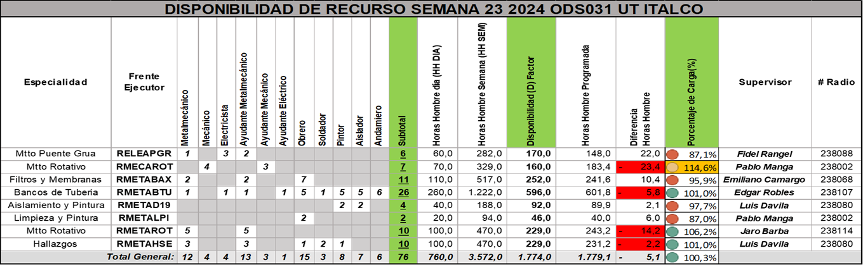
DISPONIBILIDAD SEMANA 23

Slide 3
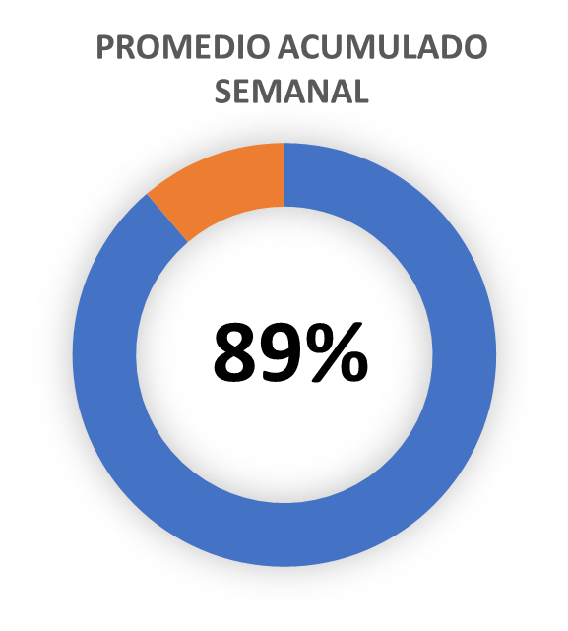
CUMPLIMIENTO SEMANA 23
Esta semana se programan 1802,10 HH, Se ejecutan 1651,20 HH, los frentes por debajo de 100% en el cumplimiento es debido al festivo ya que no se programa el frente de Puente Grúas y en Rotativo solo se programan dos equipos por disponibilidad el porcentaje disminuye.

Slide 4

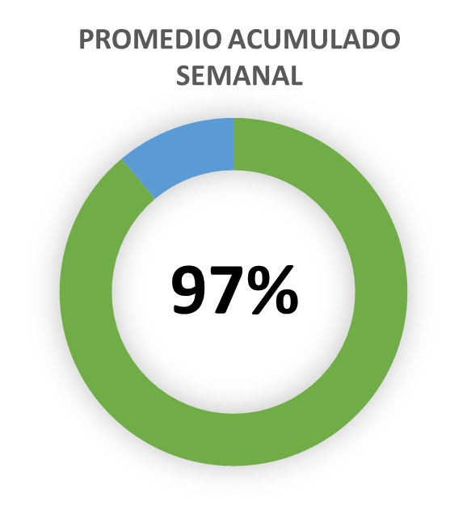
UTILIZACIÓN SEMANA 23
La afectación a el 100% de la Utilización, se da por el recurso (19 personas) programadas el fin de semana para continuar con la ejecución de los trabajos en Rotativo, y por debajo del 100% es debido al festivo que se presenta en la semana.

Slide 5
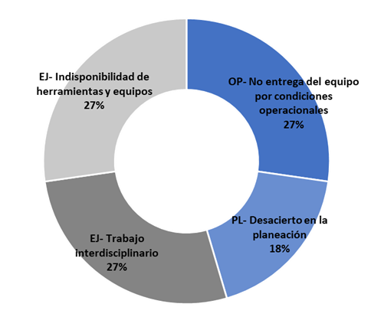
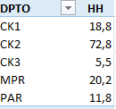
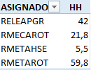
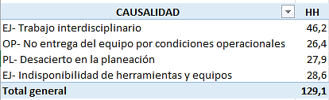

CAUSAS DE INCUMPLIMIENTO SEMANA 23
Las causas de incumplimiento son 129,1HH / 1802 HH de las programadas.
La desviación esta por la no entrega de equipos en mantenimiento talleres externos tomado como Trabajo interdisciplinario y la no disponibilidad del equipo automotor , en los frentes de Rotativo - Puente Grúa y en el Frente de Hallazgos por desacierto ya que no se define el alcance real ( Espacio para la instalación de la plataforma).
Operaciones Afectadas: 53 / 292

Slide 6


